Slide 1
ДЕТСКАЯ КОНФЕРЕНЦИЯ для детей дошкольного возраста «Я – ИЗОБРЕТАТЕЛЬ»
МБОУ ДО «МЕТОДИЧЕСКИЙ ЦЕНТР РАЗВИТИЯ ОБРАЗОВАНИЯ»
ЭНГЕЛЬССКОГО МУНИЦИПАЛЬНОГО РАЙОНА САРАТОВСКОЙ ОБЛАСТИ
«ЦЕНТР МЕТОДИЧЕСКОЙ ПОДДЕРЖКИ ПО РАБОТЕ С ОДАРЕННЫМИ ДЕТЬМИ»
16 ДЕКАБРЯ 2015г

Slide 2
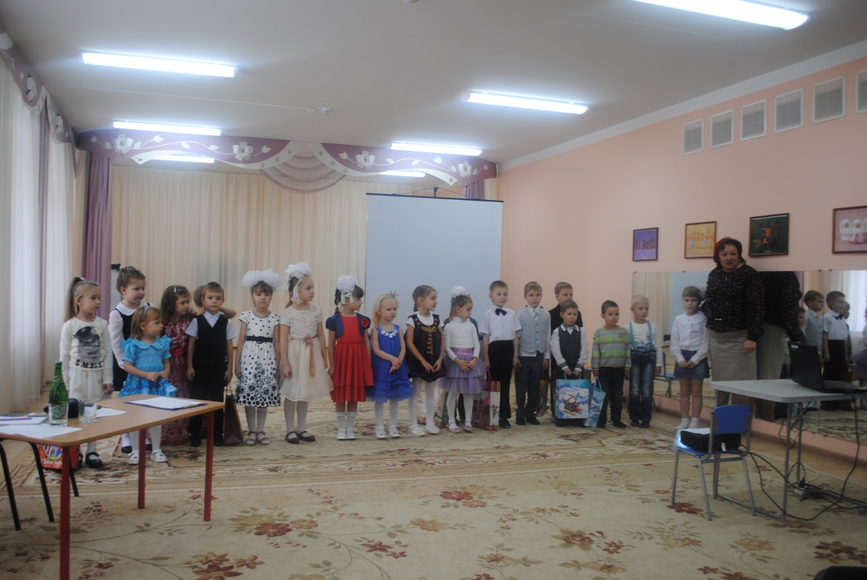

Slide 3
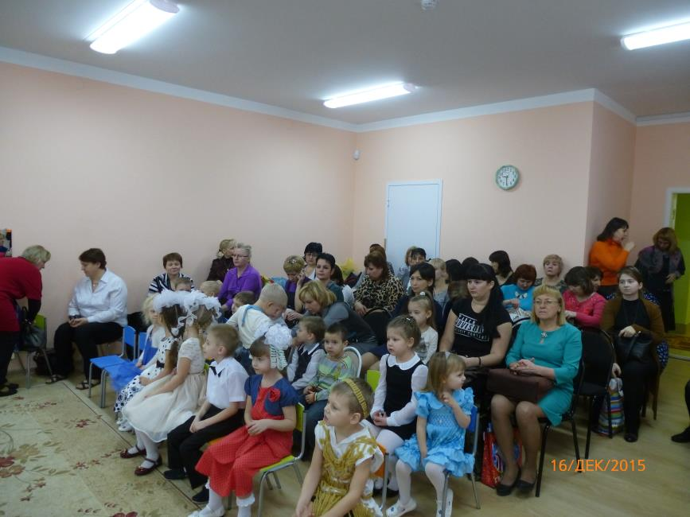

Slide 4
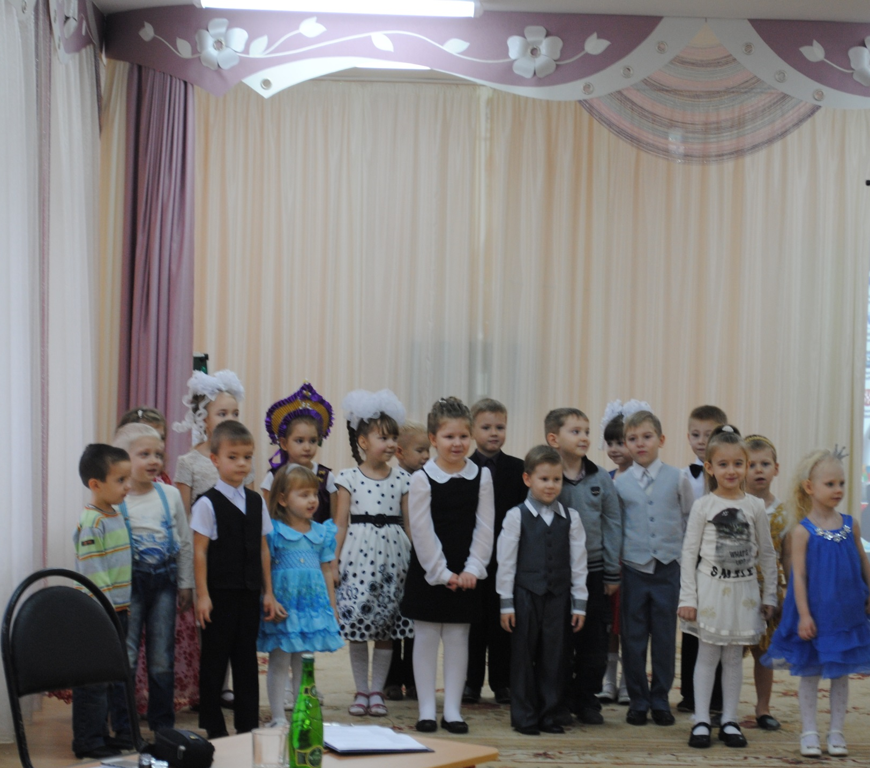

Slide 5
Диана Башкова, 6 лет приготовила полезный салат под названием «Вкусняшка»

Slide 6
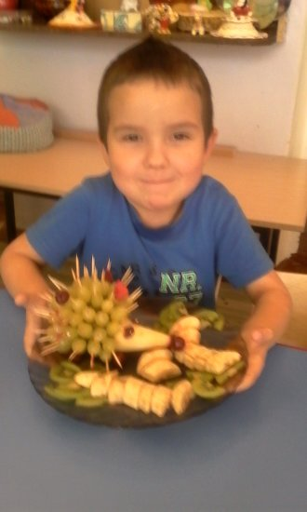
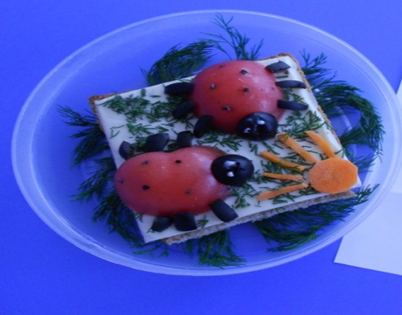
Салат - «Фруктовый ёжик» Захар Тюленев
Бутерброд - «Лесная полянка» Кирилл Дрозденко

Slide 7
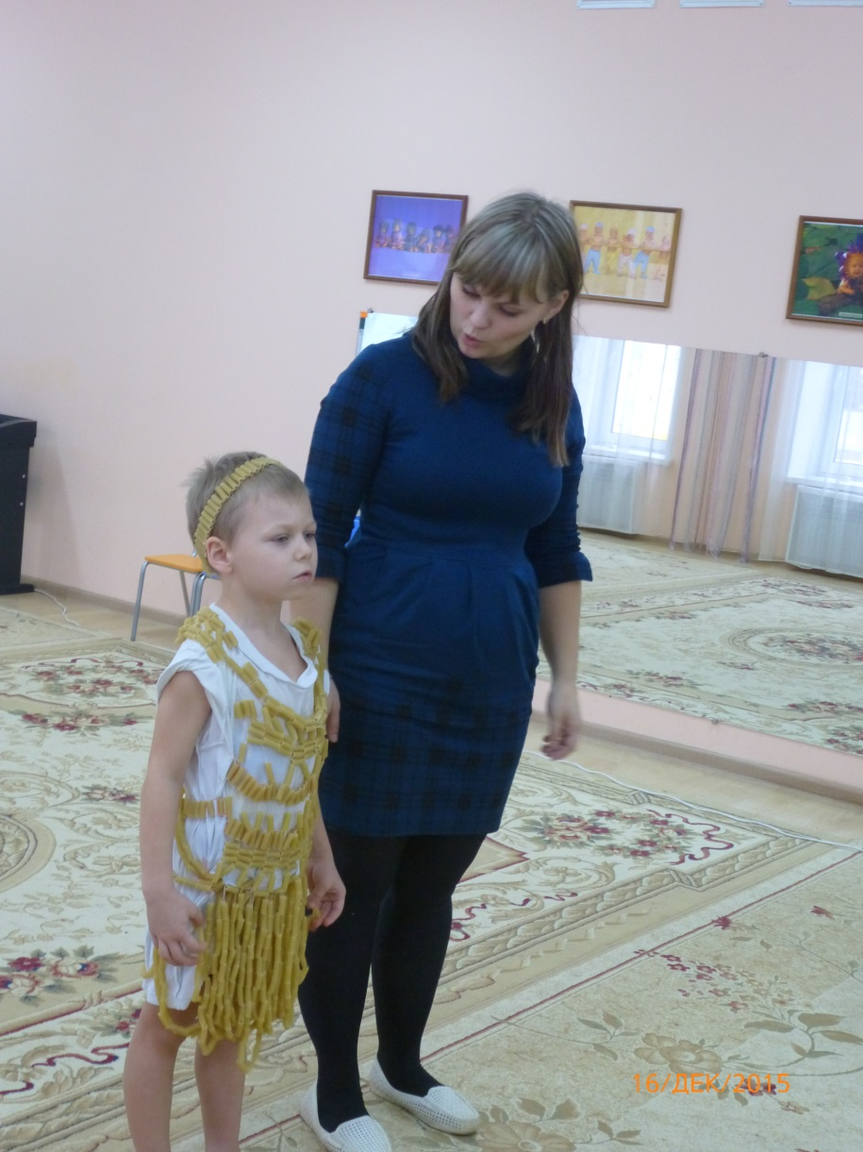
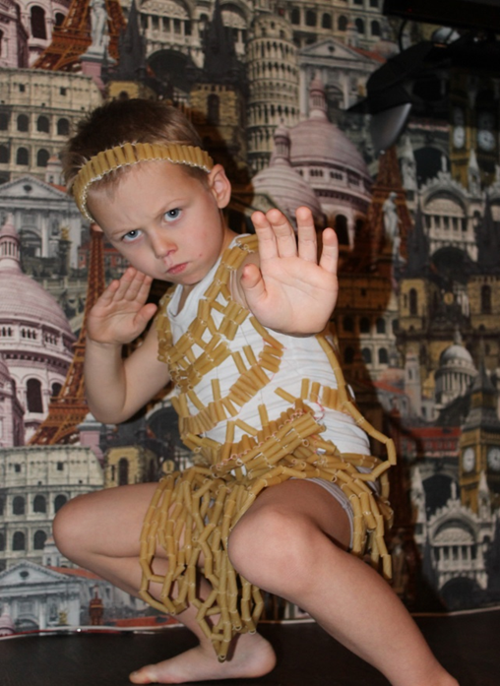
Костюм «Греческий» из макарон Салюковы Олеся Олеговна и Рустам

Slide 8
«Мастерская «Сочиняй-ка» лимерики (рифмовки), загадки
Маша, 5 лет
Жила-была лиса,
Вот такая колбаса
Искала в лесу зайчишку
Пушистого трусишку
Вика, 5 лет
Корешок у нее под землей,
А вершок над землей.
Оранжевая, как апельсин
И сладкая, как сахарок.
(морковь)
Настя, 5 лет
Зеленый, но не кузнечик
Колючий, но не еж.
Хрустящий, но не морковка.
(огурец)
Артем, 6 лет
Жил сластена Мишка
По имени Топтышка
Он сладости любил,
И с пчелами дружил

Slide 9
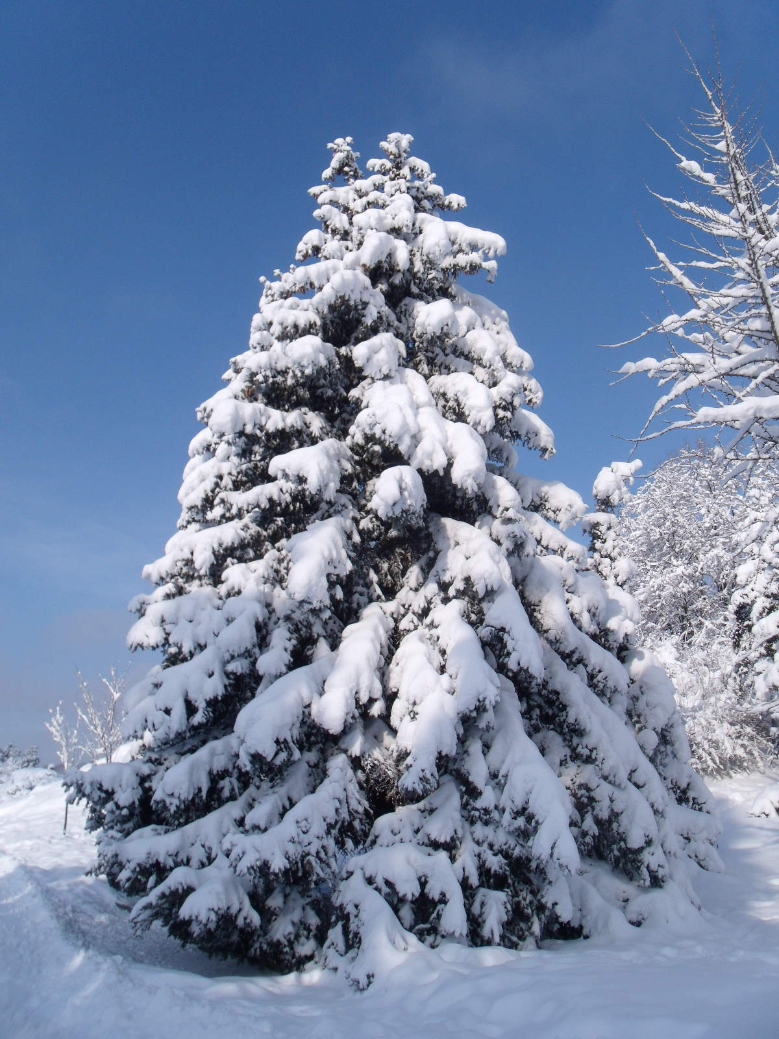
Воспитанники логопедической группы ДОУ №69
сочинили синквейны
Ёлочка
Стройная, лесная
Растёт, радует, украшает
Ёлочка – самое красивое дерево.
Природа

Slide 10
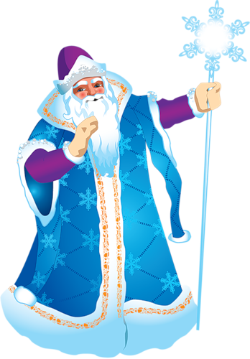
Он
Добрый, заботливый
Проходил, укутал, согрел
Добрый Дед Мороз укутал деревья.
Волшебник

Slide 11
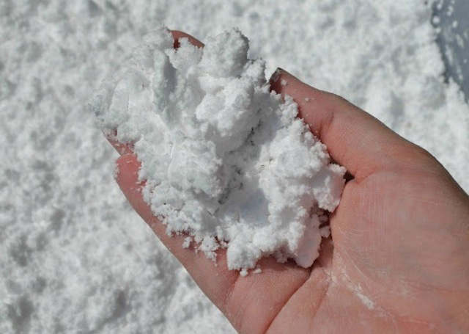
Снег
Пушистый, воздушный
Запорошил, засыпал, навалил
Пушистый снег запорошил все деревья.
Зима

Slide 12
ЗАЩИТА ПРОЕКТА ВОСПИТАННИКАМИ ДОУ №17 «НАШИ БАБУШКИ»

Slide 13
